Slide 1


PROCESAMIENTO DE DATOS CON JAVA
IFCT079PO
Entrada de datos en Java

Slide 2
Contenido
1. La clase Scanner
2.Usos de la clase Scanner
3. Lectura de ficheros con la clase Scanner
.

Slide 3
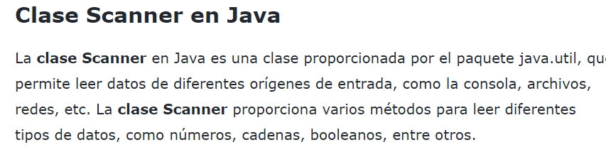
Que es un directorio JAVA

Slide 4
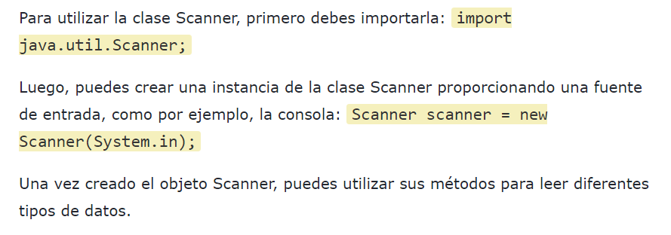

Slide 5
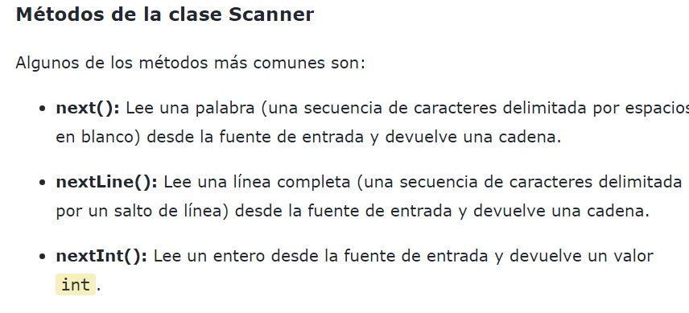

Slide 6
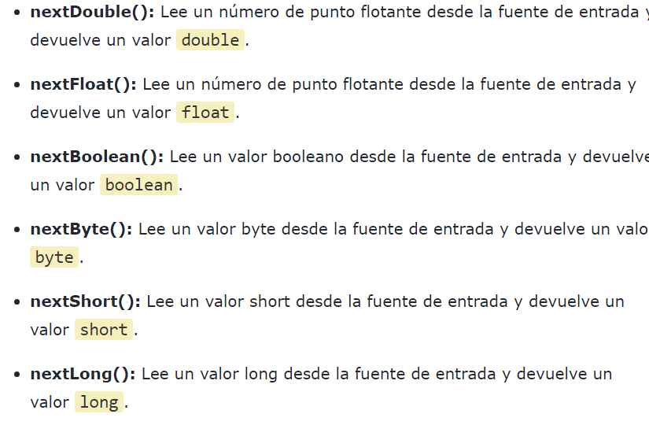

Slide 7
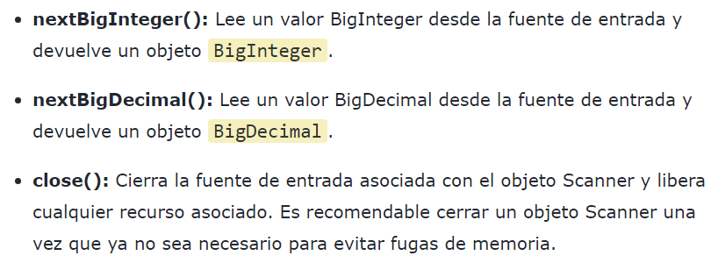

Slide 8

1.EJEMPLO

Slide 9
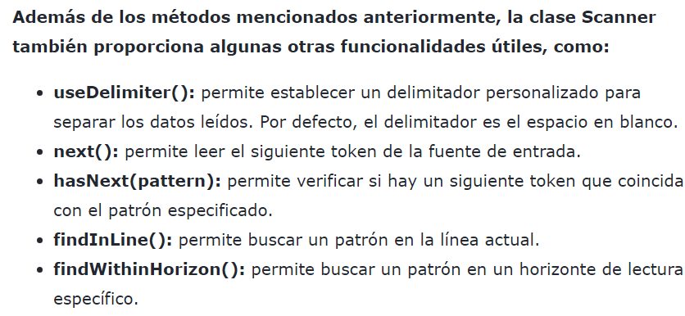

Slide 10
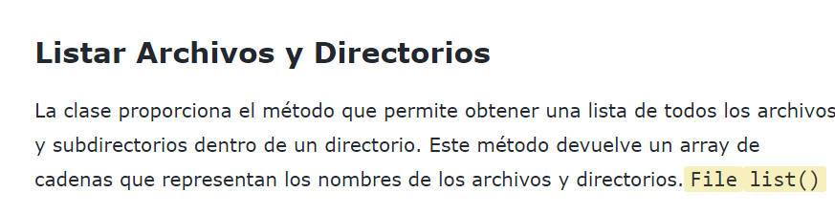

Slide 11
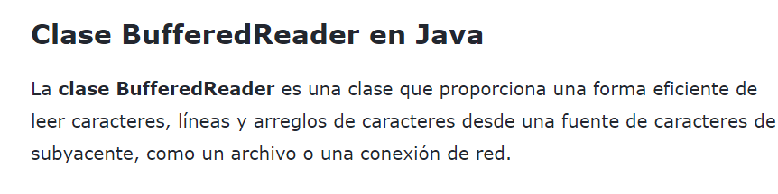

Slide 12
2.-Ejemplo

Slide 13
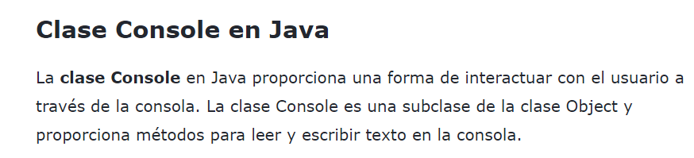

Slide 14
3.-Ejemplo

